Slide 1

Программирование
на языке Python

Slide 2
Магические методы и перегрузка операторов
Магические методы __add__, __sub__, __mul__
Методы сравнений __eq__, __ne__, __lt__, __gt__
Магические методы __eq__ и __hash__
Магический метод __bool __ определения правдивости объектов
Магические методы __getitem__, __setitem__ и __delitem__
Генераторы и итераторы. Магические методы __iter__ и __next__
Практические задач

Slide 3
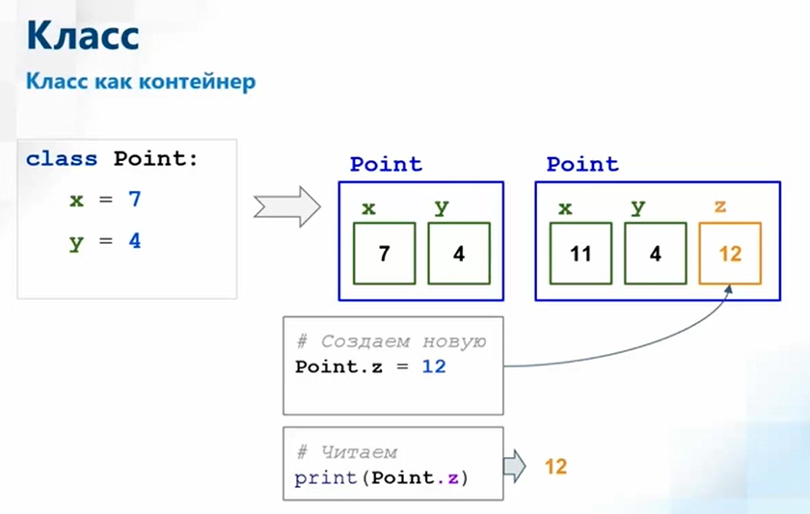

Slide 4
Арифметические
__add__() – для операции сложения;
__sub__() – для операции вычитания;
__mul__() – для операции умножения;
__truediv__() – для операции деления

Slide 5
Методы сравнений
__eq__() – для равенства ==
__ne__() – для неравенства !=
__lt__() – для оператора меньше <
__le__() – для оператора меньше или равно <=
__gt__() – для оператора больше >
__ge__() – для оператора больше или равно >=

Slide 6

Спасибо
за внимание!
Ваши вопросы…

